Slide 1
Interaktivita SVG + JavaScript
Cvičení 2
Aneta Ryglová
Z8144 Počítačová grafika v kartografii
Jaro 2024

Slide 2
Základní tvary - opakování
rectangle
circle ellipse
line polygon polyline
path text
rect circle ellipse line polygon polyline path text
obdélník/čtverec kruh
elipsa úsečka
lomená čára trasa

Slide 3
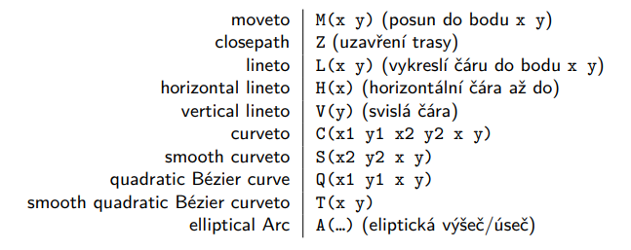
Trasa Path

Slide 4
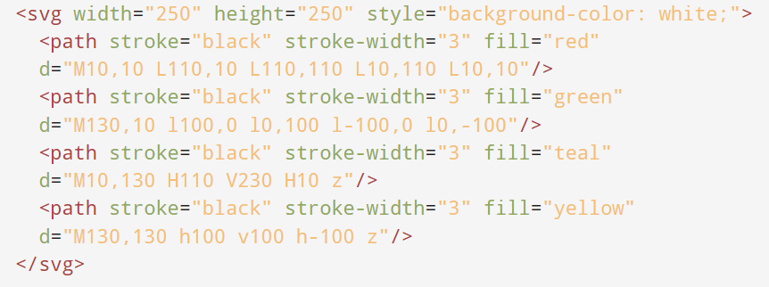

Trasa – příklad 1

Slide 5
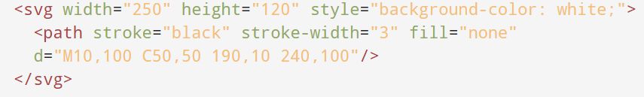

Trasa – příklad 2

Slide 6
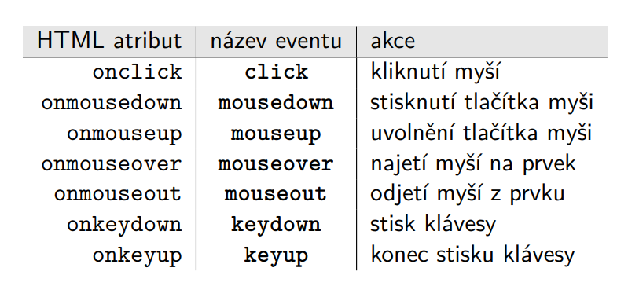
JavaScript – základní eventy (události)

Slide 7
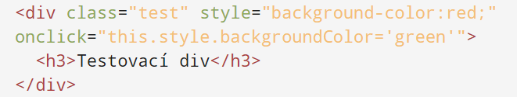
OnClick
Příklad: https://codepen.io/LeSimon/pen/ywgovB

Slide 8
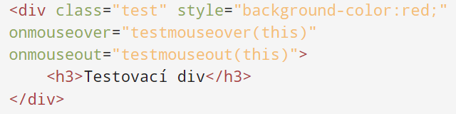
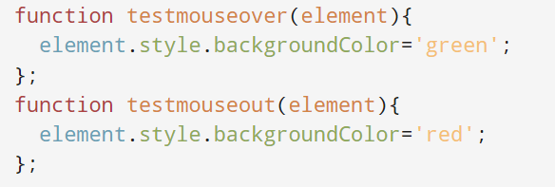
OnMouseOver / OnMouseOut
Příklad: https://codepen.io/LeSimon/pen/oVBeqe

Slide 9
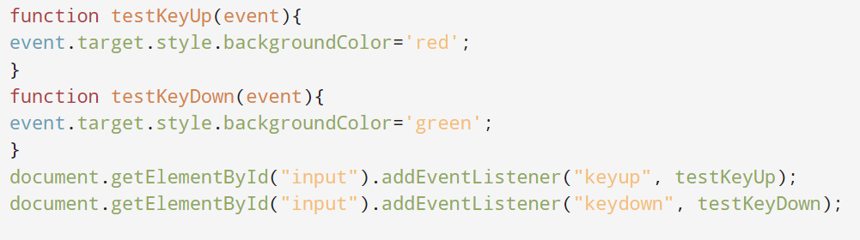
OnKeyDown / OnKeyUp
Příklad: https://codepen.io/LeSimon/pen/ywgoEL

Slide 10
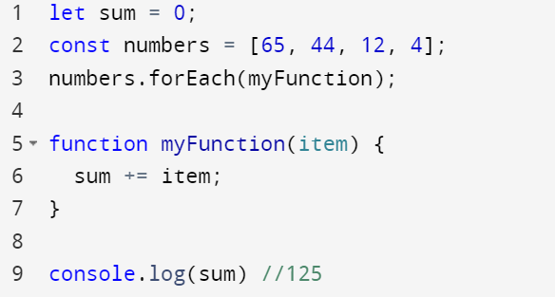
Array methods and iteration forEach()

Slide 11
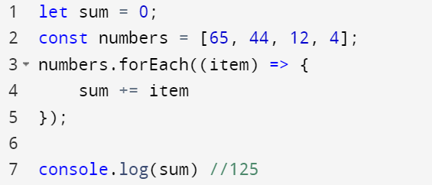
Array methods and iteration forEach()

Slide 12
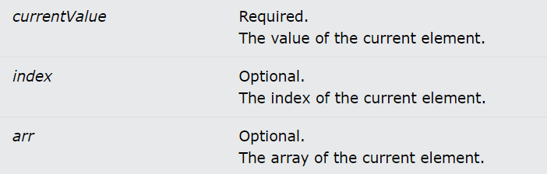
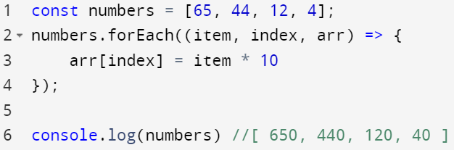
Array methods and iteration forEach()

Slide 13
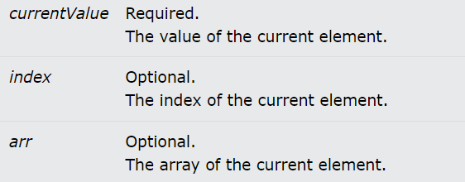
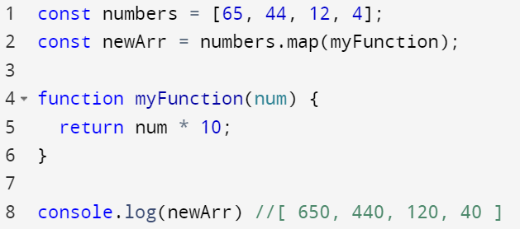
Array methods and iteration map()

Slide 14
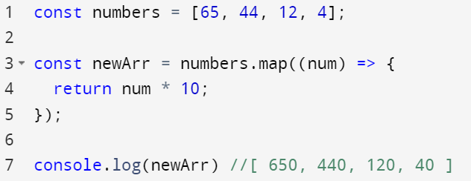
Array methods and iteration map()

Slide 15
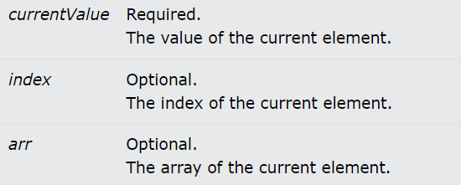
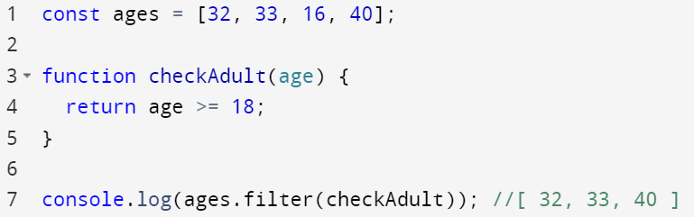
Array methods and iteration filter()

Slide 16
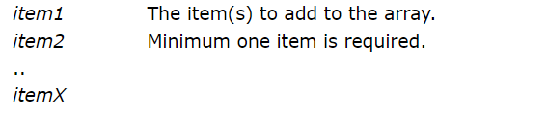
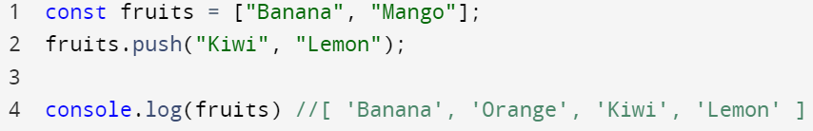
Array methods and iteration push()

Slide 17
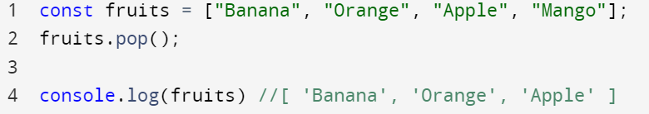
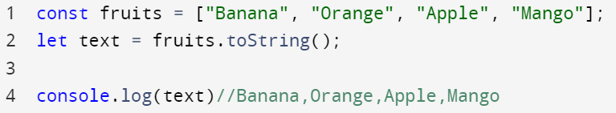
Array methods and iteration pop()
toString()

Slide 18
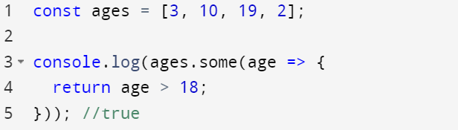
Array methods and iteration includes()
some()

Slide 19
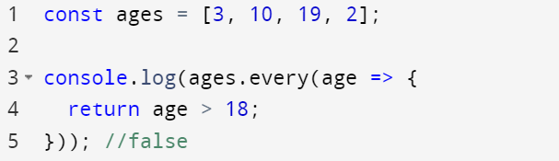
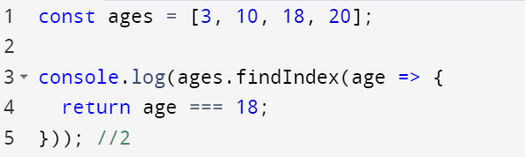
Array methods and iteration every()
findIndex()

Slide 20
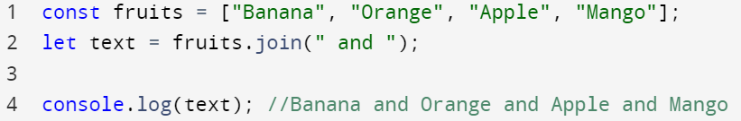
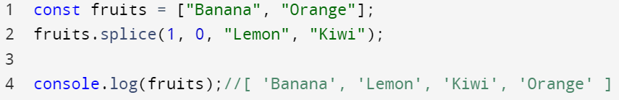
Array methods and iteration join()
splice()

Slide 21
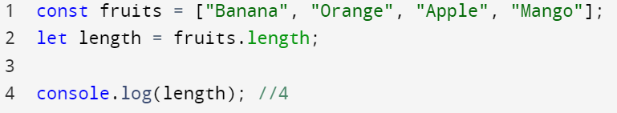
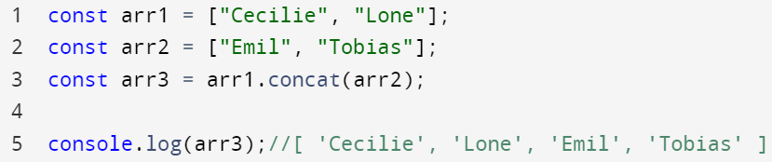
Array methods and iteration length()
concat()

Slide 22
1. úkol
https://github.com/anetryg/pocitacova_grafika_2024/blob/main/cv2/arrayMethods_zadani.js

Slide 23
2. úkol
V SVG:
Vytvořte mapové pole, které bude obsahovat smyšlený stát a jeho kraje (alespoň 5 krajů).
Toto mapové pole (obrysy jednotlivých krajů) vytvořte pomocí tras.
Použijte i křivky nebo kruhové výseče.
Jednotlivým „krajům“ přidejte atribut ”data-population”, který bude obsahovat fiktivní data o populaci.

Slide 24
2. úkol
Přidejte interaktivitu této „mapě“. Pomocí JavaScriptu (mimo SVG) nastavte ”mouseover” a ”mouseout” event.
Po najetí myší na libovolný „kraj“ by se tento kraj měl zabarvit definovanou barvou (vyberte si vlastní). Zároveň by se někde na stránce měl zobrazit údaj o populaci daného kraje.
Pokud jste správně nastavili atribut data-population, dostanete se k němu v JS pomocí element.dataset.population.
Po odjetí myší by se měl obnovit původní vzhled kraje a informace o populaci zmizí.
Úkol odevzdávejte jako jeden HTML soubor nebo archiv .zip
Max. 10 b.

Slide 25
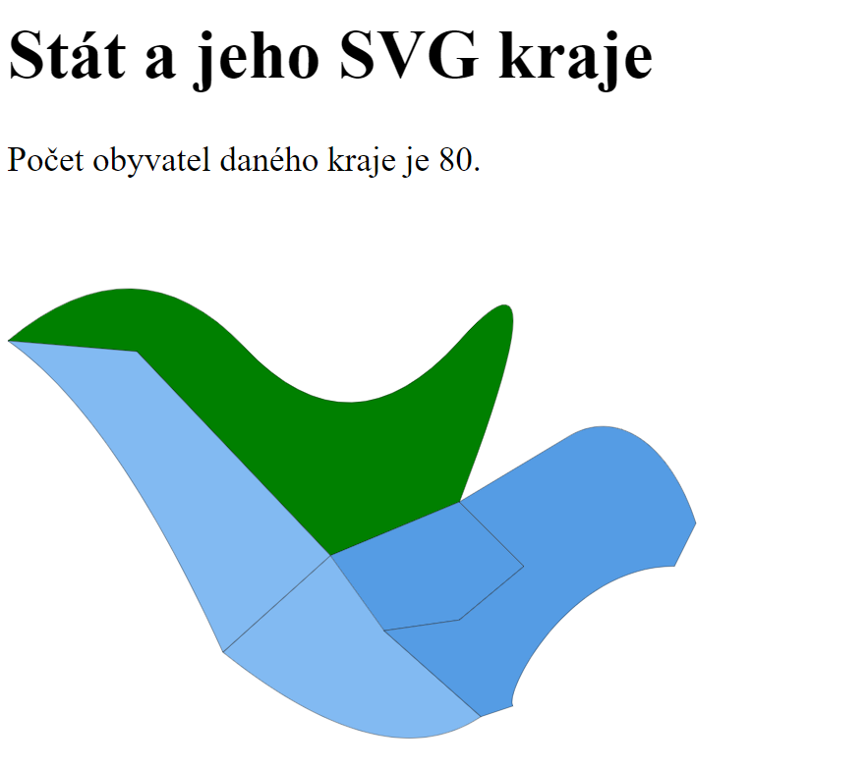

Slide 26
Inkscape
Program pro tvorbu vektorové grafiky. Zvládá export do SVG i jiných formátů, včetně rastrového PNG.

Slide 27
1. úkol
V Inkscape nakreslete obrázek, který bude obsahovat:
Obdélník
Elipsu
Spirálu
Lomenou křivku
Křivku
Obrázek si uložte na disk.

Slide 28
2. úkol
Obrázek si otevřete v textovém editoru a prozkoumejte jeho obsah. Podívejte se jakým způsobem jsou definovány jednotlivé tvary.

Slide 29
Export SVG
Pro zobrazení na webu se hodí mapu z GIS exportovat do snadno zobrazitelného a programovatelného SVG.

Slide 30
QGIS
ve verzi 3.0+ Export do SVG v Layout Manageru – neumí ale export atributů
plugin SimpleSVG (exportuje id prvků do skupin <g> – lze navázat na atributovou tabulku)

Slide 31
ArcGIS
od verze 10.X (ArcMap), defaultně (ArcGIS Pro) možnost exportu mapového pole (layout) do SVG
ArcMap: File → Export Map (jako formát vybrat SVG), neexportuje ID ani atributy
ArcGIS Pro: Share → Layout (jako formát vybrat SVG, neexportuje ID ani atributy
Data Interoperability extension

Slide 32
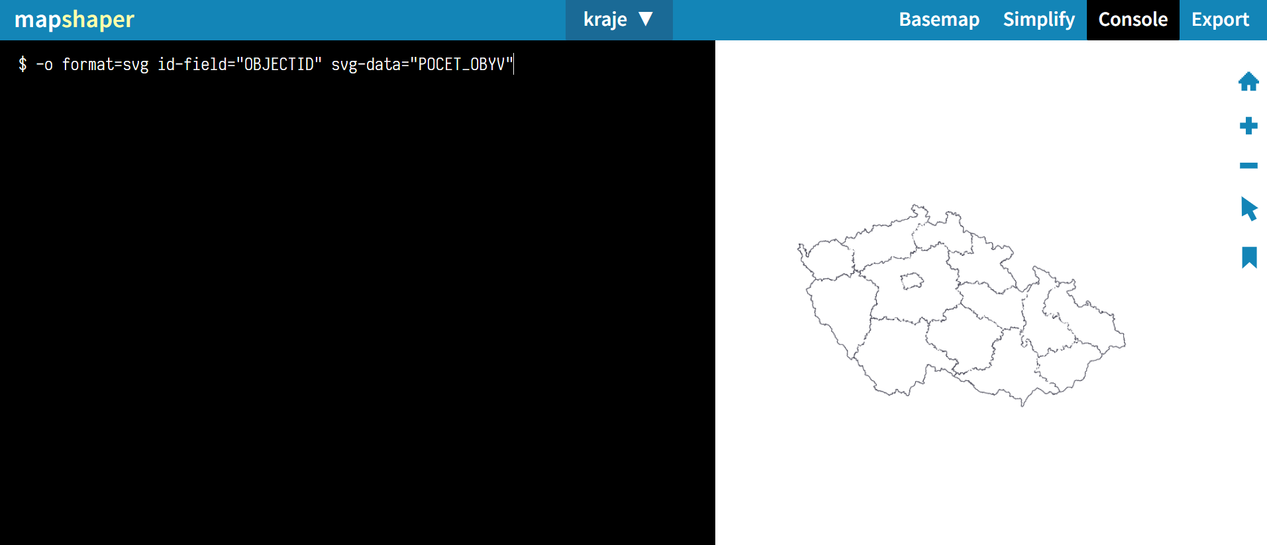
Mapshaper
nástroj pro příkazovou řádku i webovou verzi https://mapshaper.org/
umí export id i atributů
-o format=svg id-field="OBJECTID" svg-data="NAZEV"

Slide 33
Mapshaper
nástroj pro příkazovou řádku i webovou verzi https://mapshaper.org/
umí export id i atributů
instalace pomocí node:
npm install -g mapshaper
Pokud název atributu obsahuje nestandardní znaky (povolená jsou malá písmena, čísla, podtržítko, spojovník; začínat může pouze písmenem nebo podtržítkem – regex /^[a-z_][a-z0-9_-]*$/), je třeba atributy „přejmenovat“ (zde na příkladu krajů ČR):
Výsledné SVG bude obsahovat v atributu id název státu a v atributech data-population, data-area odpovídající hodnoty atributů

Slide 34
Načítání externího SVG
Viz Using SVG with HTML5 tutorial - EduTech Wiki (unige.ch)

Slide 35
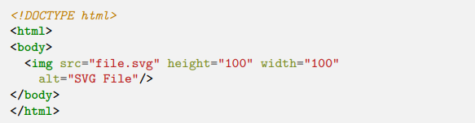
<img>

Slide 36
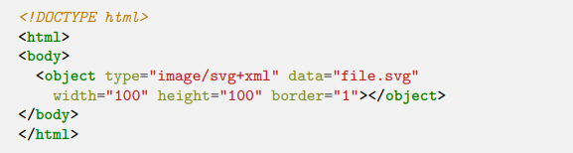
<object>

Slide 37
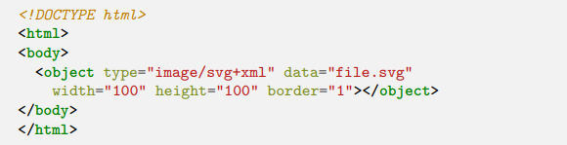
JavaScript + externí SVG
Pokud otevřete HTML soubor v prohlížeči přímo (např. poklikáním ve správci souborů nebo přetažením do okna prohlížeče), otevře se soubor pomocí file: protokolu a řada funkcí prohlížeče nebude fungovat, např. funkce fetch() nebo atribut .contentDocument pro SVG vložené přes element <object>.
Pro přístup k obsahu SVG pomocí .contentDocument budete potřebovat ke stránce přistupovat pomocí webserveru. http-server, Live Server VSC addon

Slide 38
3. úkol
Vytvořte SVG obsahující vybrané administrativní celky (kraje, SO ORP, státy, apod.) z geografických dat. Soubor bude obsahovat jednotlivé územní celky a každý z těchto celků bude obsahovat i údaje o populaci (atribut ”data-population”).
Pro export do SVG použijte Mapshaper
Odevzdejte i příkaz (v případě využití webového rozhraní jednotlivé části příkazu), který na export použijete
Vytvořte HTML soubor, který načte uložený SVG soubor a externí JS soubor, který s tímto bude pracovat.
Vytvořte JS soubor, který bude mít následující funkcionalitu:
Po click události na jedno z území se toto území obarví (zvolenou) barvou.
Někde na stránce se zobrazí populace (nejlépe mimo SVG).
Ostatní (zbylá) území se obarví odstínem použité barvy podle podobnosti populace na tomto území.
Minimální množství kategorií podobnosti = 4 tj. větší/menší nestačí
Možnost získat až 40 bodů

Slide 39
Díky za pozornost!

